Slide 1
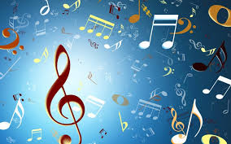
MUSICA LEGGERA

Slide 2
L’espressione «musica leggera» si usa per indicare un genere musicale destinato al divertimento e al ballo; in generale alla musica leggera appartengono appunto le canzoni e i ballabili. La musica leggera trova la sua massima diffusione con la radio e con il mercato dei dischi a partire dagli anni ‘50.

Slide 3

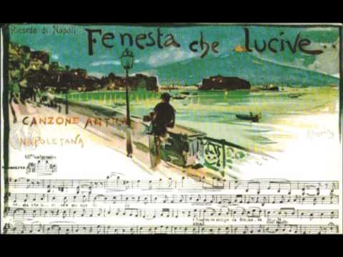
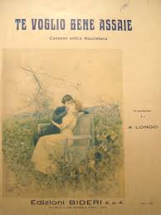
In Italia fin dall’800 riscuotono grande successo le canzoni napoletane. Alcune canzoni napoletane dell’800 sono attribuite a celebri operisti: «Fenestra ca lucive» forse è stata composta da Bellini e «Te voglio bene assaje» forse da Donizetti.

Slide 4
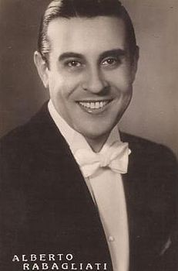
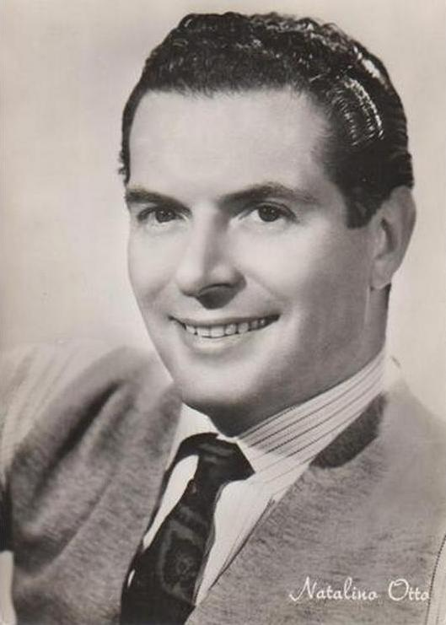
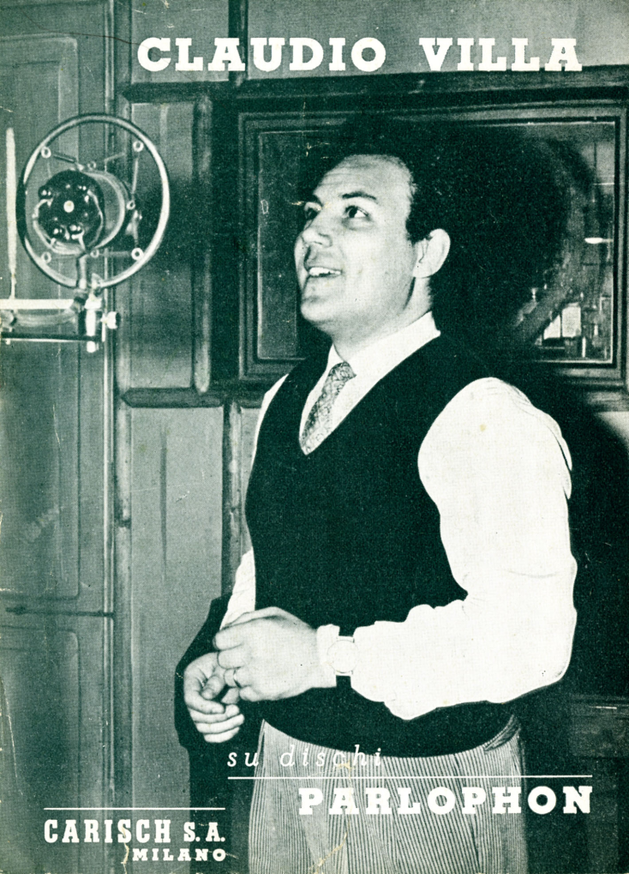
Nel dopoguerra prende campo anche in Italia la moda dei balli americani come il rock and roll. I cantanti più famosi di quel periodo sono: Alberto Rabagliati, Natalino Otto, Claudio Villa.

Slide 5
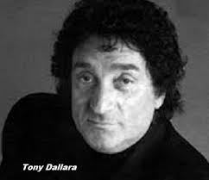
Negli anni ‘60 riscuotono successo i cantanti definiti «urlatori», questo nuovo genere si ispira al rock and roll americano; Tony Dallara è uno dei primi urlatori.

Slide 6
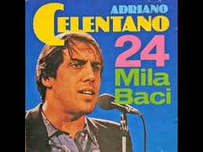
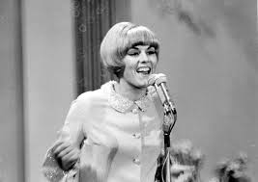
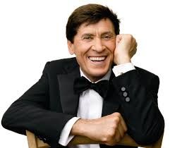
Molti cantanti di musica leggera che hanno iniziato la loro carriera in quegli anni, sono ancora oggi in attività; ad esempio Adriano Celentano, che ricordiamo per «Ventiquattromila baci», Gianni Morandi, Caterina Caselli.

Slide 7
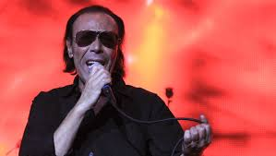
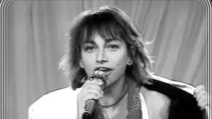
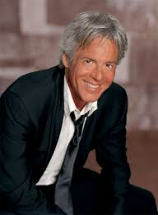
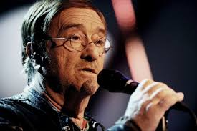
Gli anni ‘60 vedono anche la nascita della canzone impegnata, un genere che tratta problemi sociali ed affronta, attraverso le parole, temi importanti quali la solitudine, l’amore, gli orrori della guerra, il bisogno di pace nel mondo ecc.; tra i più grandi cantautori ricordiamo Claudio Baglioni, Antonello Venditti, Lucio Dalla, Gianna Nannini.

Slide 8
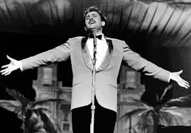
Nel 1951 si inaugura, a San Remo, il Festival della canzone italiana che contribuisce a suscitare tra la gente sempre maggiore interesse per la canzone. Le successive edizioni del Festival hanno portato al successo parecchie canzoni ed i loro interpreti; nel 1958, ad esempio, Domenico Modugno ha cantato «Nel blu dipinto di blu» che ancora oggi è ricordata ed apprezzata.

Slide 9
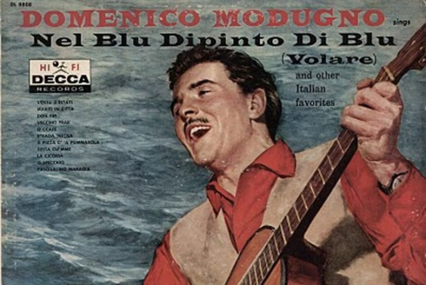
Domenico Modugno nato a Polignano a Mare, il 9 gennaio 1928 e morto a Lampedusa, il 6 agosto 1994, è stato un cantautore, chitarrista, attore, regista e uomo politico italiano. Ottenne uno strepitoso successo vincendo il Festival di Sanremo del 1958 con «Nel blu dipinto di blu».

Slide 10
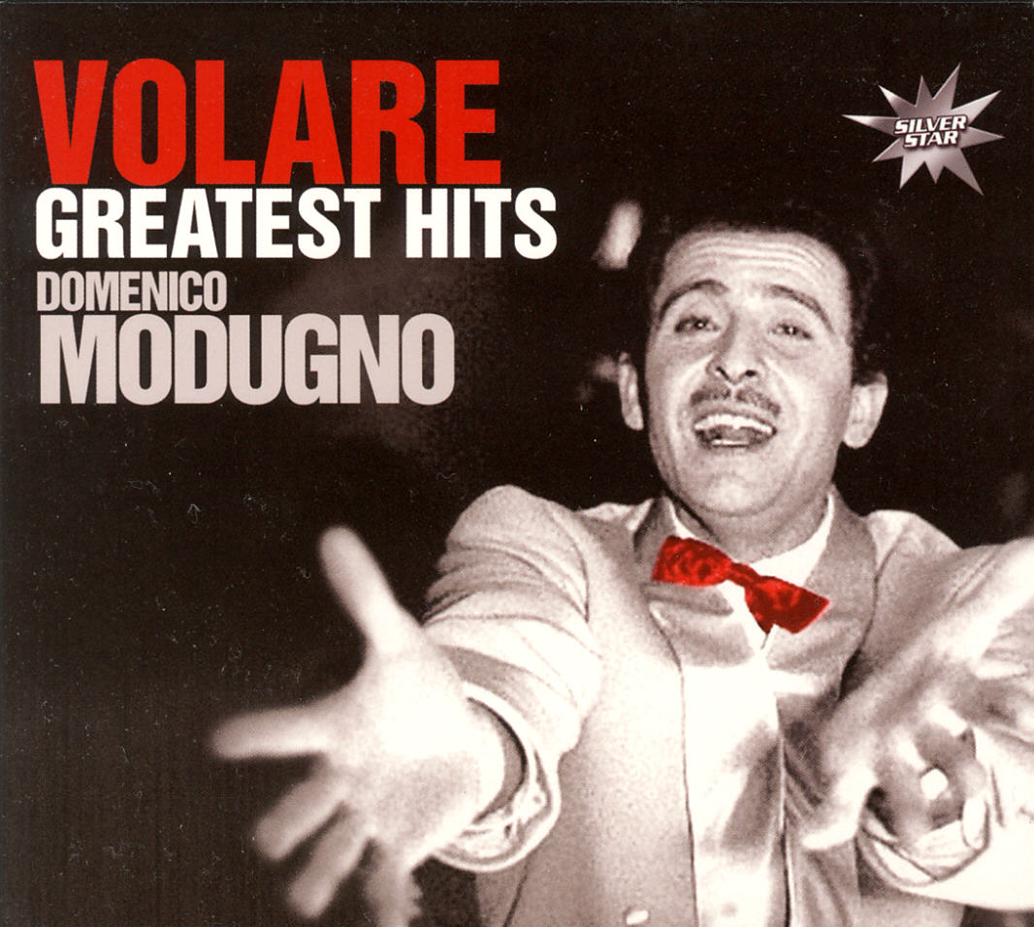
Si tratta di un brano che si è imposto come l’esempio più popolare di canzone italiana nel dopoguerra grazie soprattutto all’indimenticabile ritornello, talmente fortunato da far ribattezzare la canzone, il cui titolo originale è «Nel blu dipinto di blu», con il nuovo titolo di «Volare».

Slide 11
Lavoro realizzato da Vittoria Duraccio Classe IIIB Docente : Tiziana Storti Anno scolastico 2015 / 2016

